Slide 1
第4章 李亚普诺夫稳定性分析
4.1 引言
4.2 外部稳定性和内部稳定性
4.3 李亚普诺夫稳定性的基本概念
4.4 李亚普诺夫稳定性定理
4.5 线性定常系统李亚普诺夫稳定性分析
4.6 线性时变系统李亚普诺夫函数的求法
4.7 非线性系统李亚普诺夫稳定性分析
4.8 李亚普诺夫直接法应用举例
4.9 MATLAB在系统稳定性分析中的应用

Slide 2
4.1 引言
一个动态系统的稳定性，通常指系统的平衡状态是否稳定。

Slide 3
李亚普诺夫将判断系统稳定性的问题归纳为两种方法,即李亚普诺夫第一法和李亚普诺夫第二法。
李亚普诺夫第一法(间接法)是通过解系统的微分方程式，然后根据解的性质来判断系统的稳定性，其基本思路和分析方法与经典控制理论一致。对线性定常系统,只需解出全部特征根即可判断稳定性;对非线性系统,则采用微偏线性化的方法处理,即通过分析非线性微分方程的一次线性近似方程来判断稳定性,故只能判断在平衡状态附近很小范围的稳定性。

Slide 4
李亚普诺夫第二法（直接法）的特点是不必求解系统的微分方程式，就可以对系统的稳定性进行分析判断。该方法建立在能量观点的基础上：若系统的某个平衡状态是渐近稳定的，则随着系统的运动,其储存的能量将随时间增长而不断衰减,直至 时系统运动趋于平衡状态而能量趋于极小值。由此，李亚普诺夫创立了一个可模拟系统能量的“广义能量” 函数，根据这个标量函数的性质来判断系统的稳定性。

Slide 5
4.2 外部稳定性和内部稳定性
4.2.1 外部稳定性
外部稳定也称有界输入-有界输出稳定（BIBO稳定）,
其基于系统的输入输出描述。其定义为：
■对于零初始条件的因果系统，若在任意一个有界
输入u(t)作用下，对应的输出y(t)均为有界，则称
该系统为外部稳定（BIBO稳定）。

Slide 6
线性定常连续系统常用零初始条件下定义的真
或严真传递函数矩阵W(s)进行分析，其BIBO稳定的
充分且必要条件为：
W(s)的所有极点均具有负实部。

Slide 7
4.2.2 内部稳定性
内部稳定性揭示系统零输入时内部状态自由运动
的稳定性，其基于系统的状态空间描述。 一个没有输入
信号的系统称为自治系统，因此，内部稳定性意指自治
系统状态运动的稳定性。

Slide 8
4.2.3 外部稳定性与内部稳定性的关系
若系统内部稳定，则系统必为BIBO稳定
若系统为BIBO稳定，并不能保证系统必为内部稳定
若系统能控且能观测，则BIBO稳定性与内部稳定性是等价的

Slide 9
■系统为BIBO稳定，并不能保证系统必为内部稳定
式（3-151）揭示了传递函数矩阵W(s)只能表征系统中
能控且能观测子系统的动力学特性，因此系统BIBO稳
定仅意味其能控且能观测子系统特征值均具有负实部，既不要求也不表明系统其余子系统特征值均具有负实部，故即使系统为BIBO稳定，也有可能为内部不稳定。

Slide 10
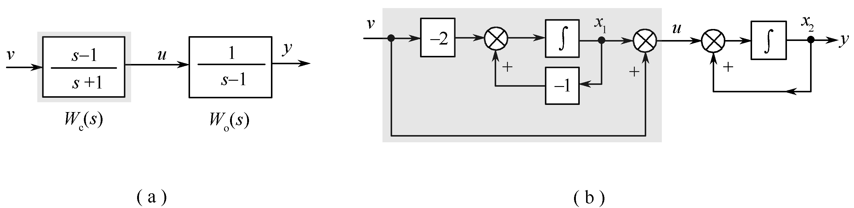
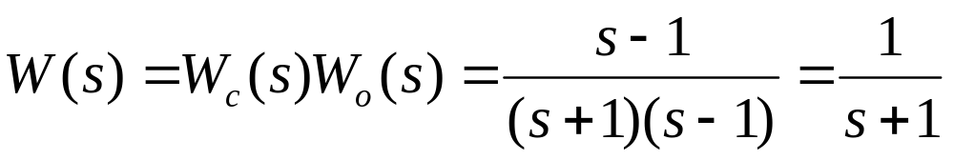
图4-1不稳定被控对象前串联补偿器及其状态空间实现
由图4-1(a)可见，系统传递函数为
（4-1）
W(s)的极点为-1，系统为BIBO稳定。然而，系统传递函数由于存在零、极点对消导致其状态空间实现并非能控且能观测，系统能控且能观测子系统的传递函数为1/(s+1),可见，BIBO稳定仅表征系统能控且能观测子系统渐近稳定。

Slide 11
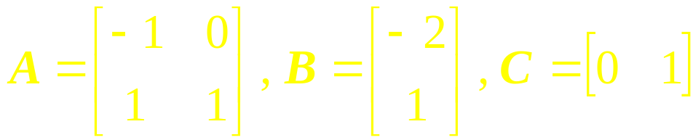
由图4-1(b)可得系统实现的系数矩阵为
（4-2）
计算可知，系统矩阵A的特征值为1，-1，故系统为内部不稳定。由秩判据，可判定系统能观测但不能控，而且由图4-1可见，由于零点1和极点1的对消发生在系统的输入通道，使得不稳定极点1成为不能控极点，对应模态 不受输入控制制约，这将使系统实际上无法稳定工作。

Slide 12
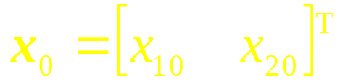
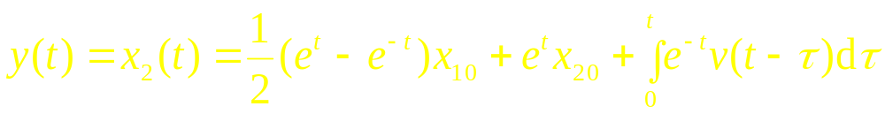

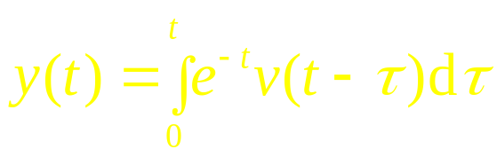
若设系统初始时刻为0，且初态
则由式（2-43）可获得系统输出的全响应为
（4-3）
若令
，则由式（4-3）得
（4-4）
式（4-4）表明，对应任一有界输入v(t)，输出y(t)有界，
因此该系统理论上为BIBO稳定。但这一BIBO稳定的取得要求满足
两个条件：一是串联补偿器的零点与被控对象的极点精确相消；
二是零初始条件。

Slide 13
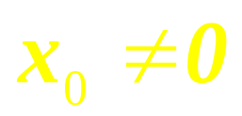
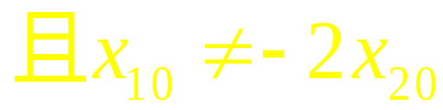
然而，实际系统中存在的元件老化和建模误差，
故零、极点精确对消难以保证；
另一方面，外界扰动的存在使零初始条件难以保证，
若外界扰动使
即使输入信号v(t)有界，输出y(t)也将发散，直至某些
元部件饱和或损坏而使系统不能正常工作。

Slide 14
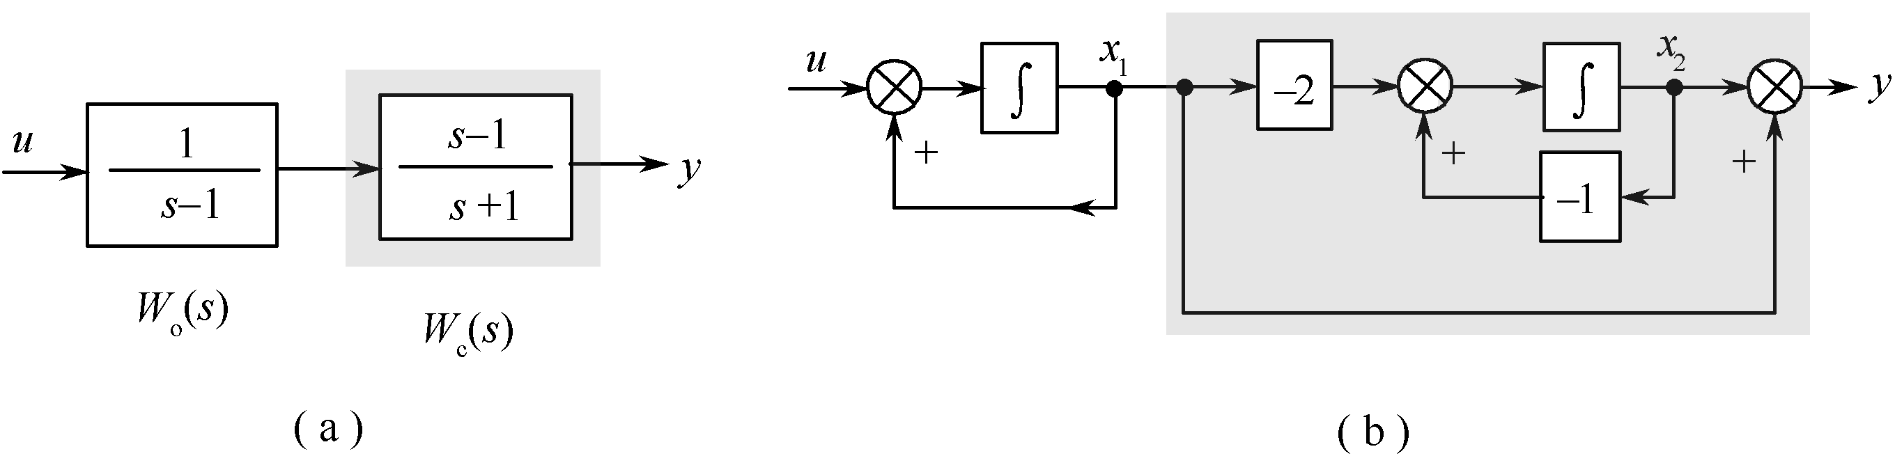
若将图4-1中的串联补偿器W_{c}(s) 和被控对象W_{o}(s)的
前后顺序对调，如图4-2所示。
图4-2不稳定被控对象后串联补偿器及其状态空间实现
图4-2系统的传递函数仍为式（4-1），因此系统仍为
BIBO稳定。图4-1、图4-2系统的传递函数虽然相同，
但内部结构并不相同 。

Slide 15
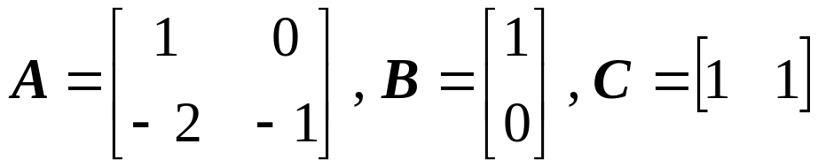
由图4-2(b)可得系统实现：
（4-5）
显然，系统仍为内部不稳定，且能控但不能观测。
由图4-2可见，由于极点1和零点1的对消发生在系统的
输出通道，使得W_{o}(s)中的不稳定极点1生成的模态
被W_{c}(s)中的零点1所阻断，成为仅存在于系统内部但在
输出量中却观测不到的模态。
尽管在输出端观察不到模态 ，但这种指数
上升型模态由于实际存在于系统内部，仍将对系统
正常运行产生有害后果，导致系统饱和或损坏。

